Slide 1
«Осознание неизбежного конца – толчок к переоценке собственной жизни» (По роману Пауло Коэльо «Вероника решает умереть»)
Автор:Кирикова Е.А.,
учитель русского языка и
литературы МКОУ СОШ №9 г.Аши

Slide 2
Цель работы:
Доказать, что произведение Пауло Коэльо «Вероника решает умереть», имеет позитивную направленность, так как помогает найти выход людям, попавшим в сложную жизненную ситуацию.
Задачи:
Прочитать и проанализировать произведение Пауло Коэльо, где рассматривается проблема «боязни быть другим».
Изучить статистику самоубийств, депрессии и их причины.
Провести исследование, с целью выявления отношения школьников к проблеме одиночества.

Slide 3
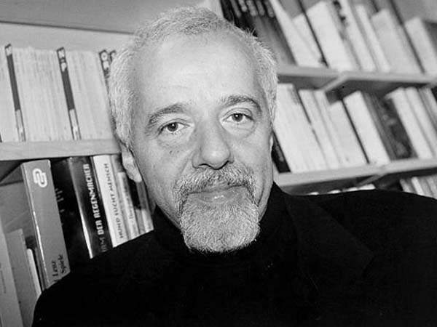
Пауло Коэльо
Родился в Рио-де-Жанейро
24 августа 1947 года.
Писатель с мировым именем.

Slide 4
Своеобразие романа «Вероника решает умереть»
Композиция произведения необычна. Автор разбивает его на так называемые главы, которые он не нумерует и не дает им названия. Всего в книге двадцать девять глав, все они небольшие. К первой главе дается предисловие, из которого мы узнаем, что одиннадцатого ноября тысяча девятьсот девяносто седьмого года, Вероника окончательно решила свести счеты с жизнью, на этот момент ей было двадцать четыре года.

Slide 5
Психологические причины суицидального поведения
тяжелая морально-психологическая обстановка в коллективе, семье;
быстрое социальное расслоение и обнищание населения;
смерть близкого, любимого человека, разрыв значимых любовных отношений;
выраженные акцентуации личности;
прогрессирующая тяжелая болезнь (например, рак, СПИД и т.п.);
переживание острого кризиса;
предательство близких;
измена любимого человека;
эмоциональные нарушения (острые приступы паники, острое чувство вины, стыда);

Slide 7
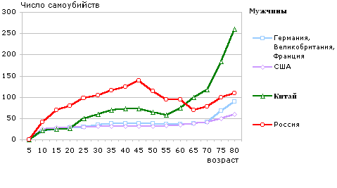

Slide 8
Выводы:
1. Роман Пауло Коэльо «Вероника решает умереть» может являться опорой для людей, оказавшихся в трудной жизненной ситуации.
2. Произведение несет в себе жизнеутверждающее начало и учит нас находить выход из любой ситуации и помнить, что жизнь есть великий дар

Slide 9
Предложения:
Мы рекомендуем использовать данную книгу в качестве помощника для людей, находящихся в сложной жизненной ситуации, для людей, которые не могут выбраться из тех рамок, в какие они сами себя загнали. Так же, её можно использовать для проведения профилактики среди учащихся, наиболее подверженных проблемам, выдвинутым в тексте работы.

